Slide 1
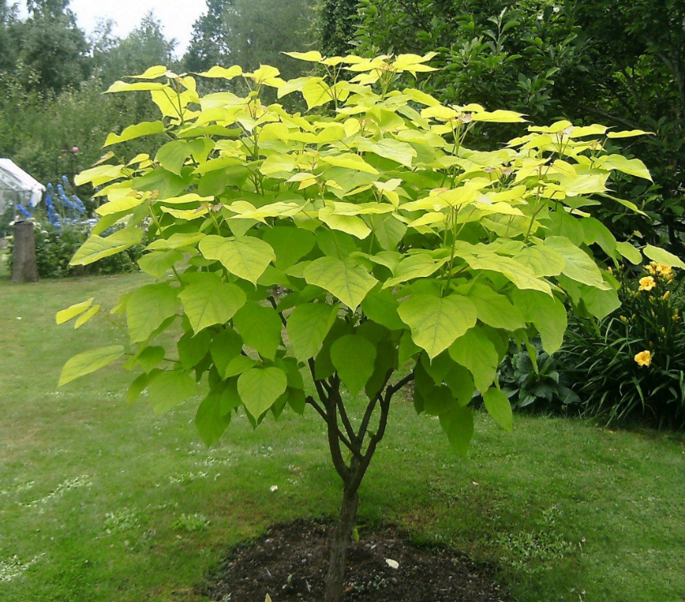
МКОУ Петровская СОШ
Исследовательская работа
«Влияние препарата регулятора роста «Атлет» на развитие сеянцев катальпы»
Работу выполнила
ученица 8 класса
Уразбаева Вероника
с. Петровка 2023

Slide 2
Актуальность темы
Так как высаживают катальпу на постоянное место в открытый грунт весной, следовательно если выращивать ее из семян, то посев надо производить в середине января или начале февраля. Но со сроками посева можно ошибиться, ведь мы незнаем какая будет весна (ранняя или поздняя) и рассада может перерасти. И чтобы этого не произошло на рассаду воздействуют регулятором роста Атлет. (В целях озеленения школьного двора)

Slide 3
Гипотеза
Мной была выдвинута гипотеза: если мы будем использовать регулятор роста «Атлет», рассада не перерастет, ее корневая система будет более развита, тем самым скорректировать сроки высадки сеянцев.

Slide 4
Цель и задачи данного исследования:
определить влияние регулятора роста «Атлет» на рост и развитие корневой системы сеянцев катальпы.
Задачи:
Провести (не однократно) обработку рассады катальпы раствором регулятора роста «Атлет» разными способами: корневой и лиственный;
Определить влияние раствора регулятора роста «Атлет» на развитие и рост катальпы
Сравнить влияние регулятора роста «Атлет» на рост рассады катальпы по сравнению с контролем;

Slide 5
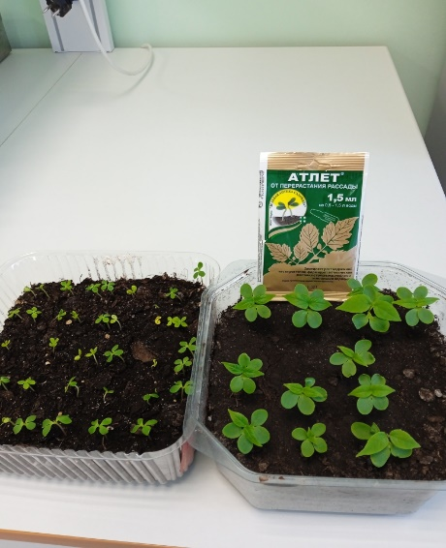
Методы работы:
Теоретические: изучение источников информации
Практические: - наблюдение;- опыты;- обобщение и выводы.
Объект исследования – катальпа
Предмет исследования – регулятор роста « Атлет»
Место проведения: кабинет химии МКОУ Петровская СОШ
Сроки проведения: зима (январь) 20223г., весна (март)2023г.

Slide 6
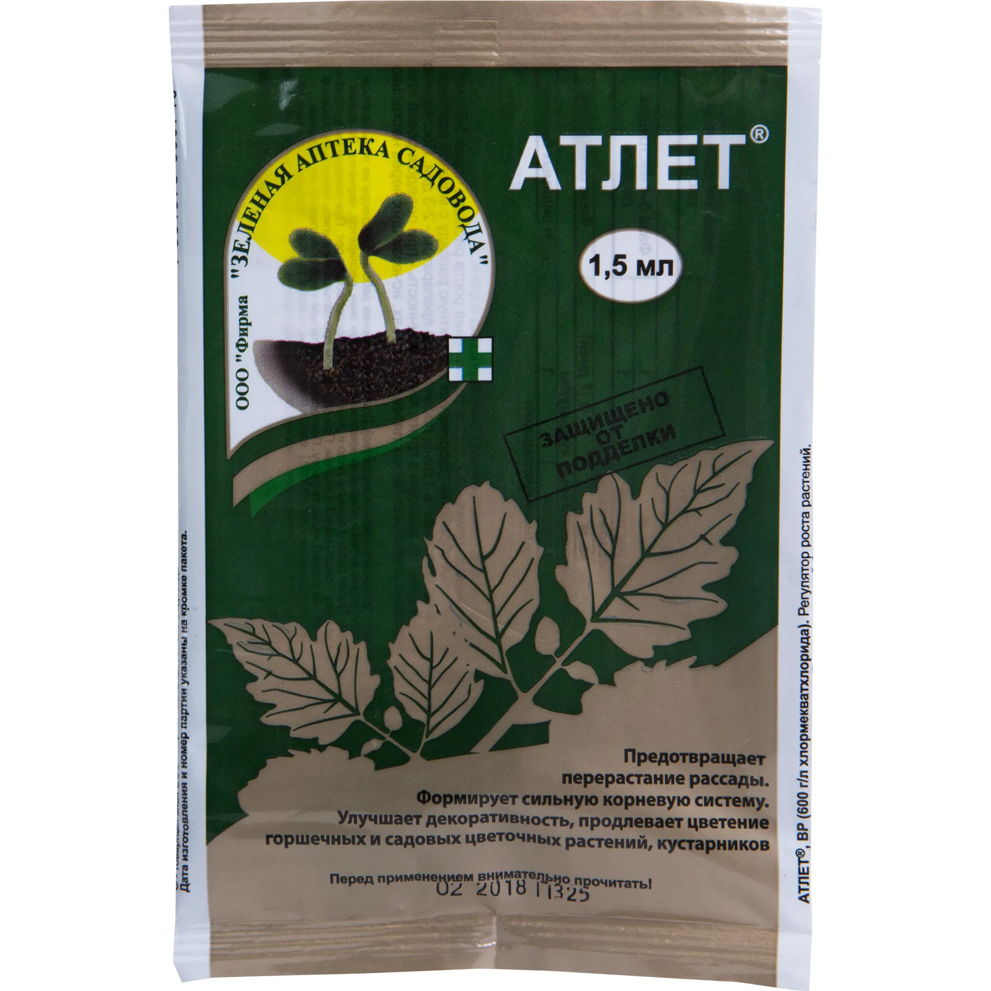
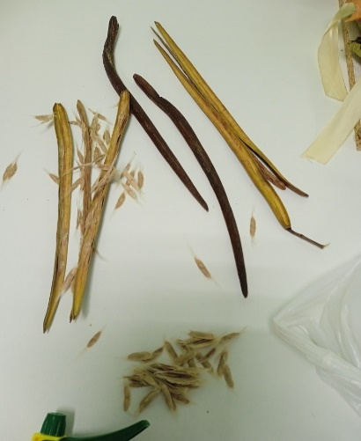
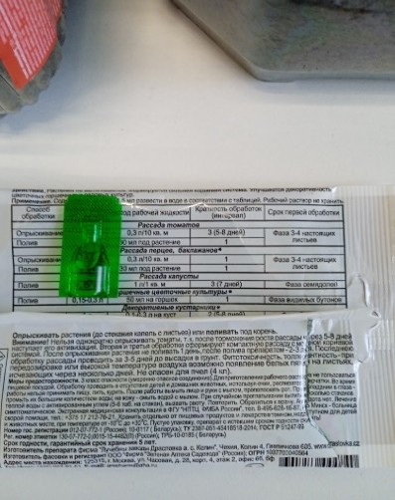
Информация о регуляторе роста « Атлет» и о способах размножения катальпы
Регуляторе роста «Атлет» поможет избежать перерастания рассады, ускорить цветение и плодоношение растений, сформировать сильную корневую систему. Использование препарата способствует улучшению декоративных качеств садовых и горшечных растений, продлевает цветение. Средство безопасно для полезных насекомых и не загрязняет почву.
Всхожесть семена катальпы прекрасной сохраняют в течение двух лет. Для посадки нужны только зрелые семена. Перед посевом их нужно замочить в воде комнатной температуры на сутки, затем можно высевать в универсальный влажный грунт, заделывая на глубину 3-5 мм. Посадочные емкости затягивают пленкой и выставляют на солнечный свет. Раз в сутки посевы проветривают, а 2-3 раза в неделю грунт поливают.

Slide 7
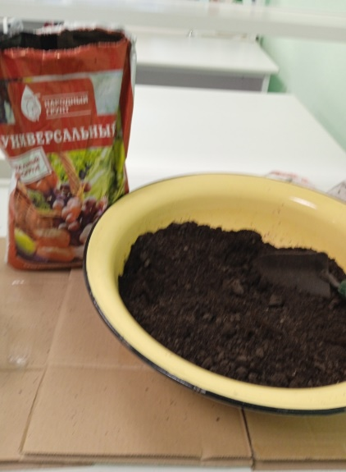

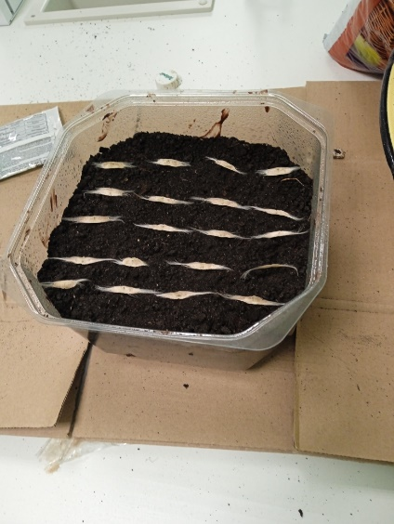
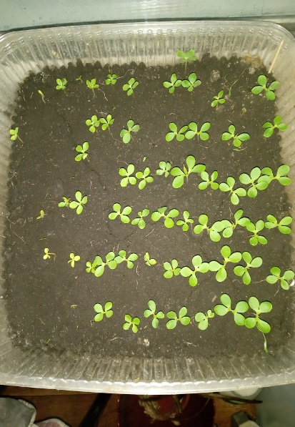
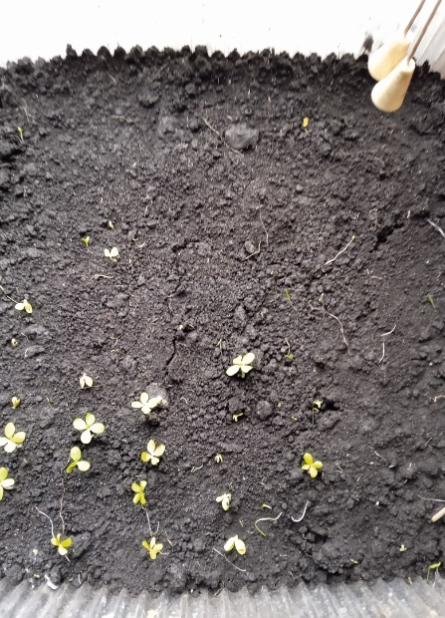
Подготовительный этап
Первые всходы 12-15 января и 26-27-января

Slide 8
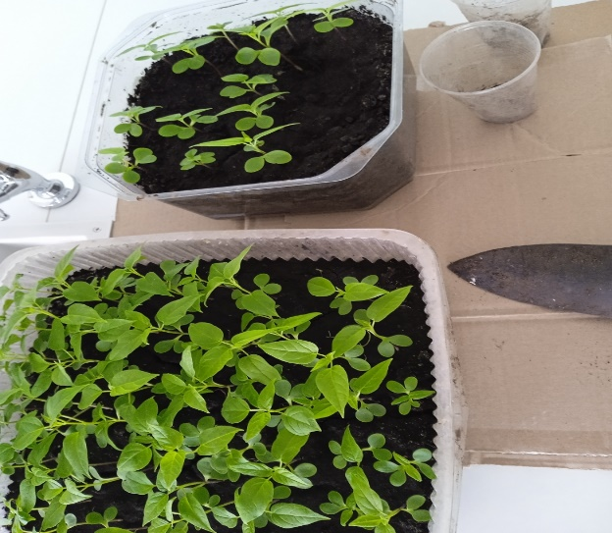
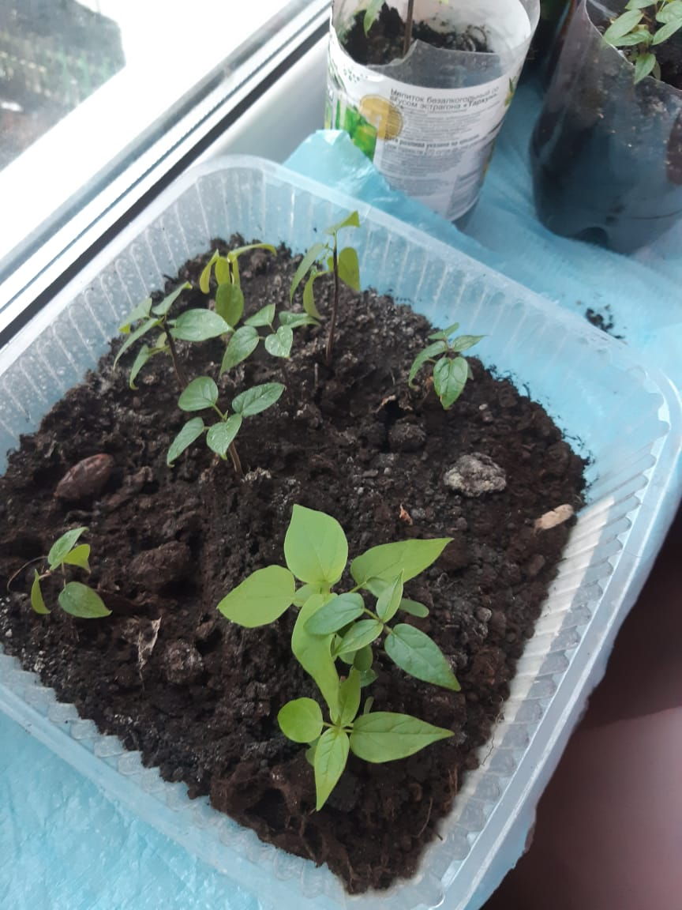
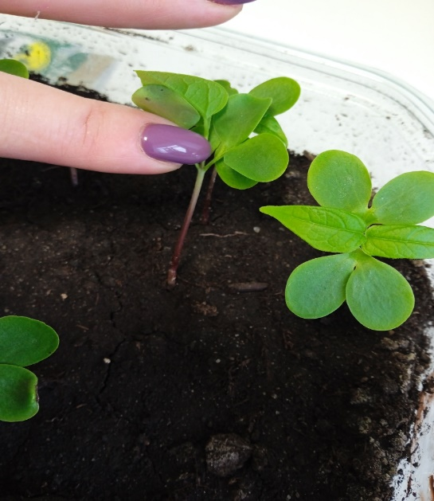
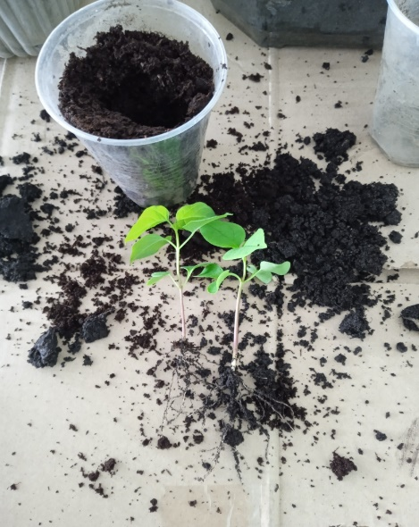
Сравнение после второй обработки

Slide 9
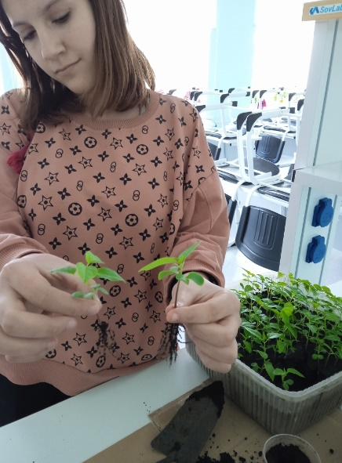
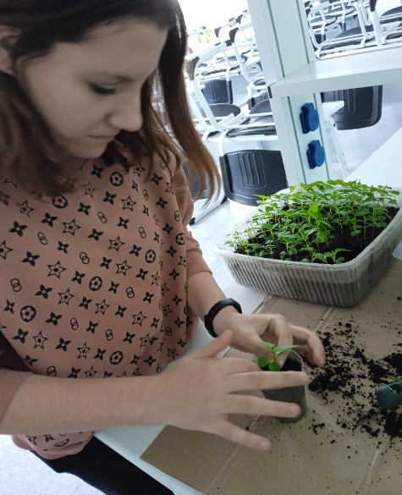
Начало пикировки

Slide 10
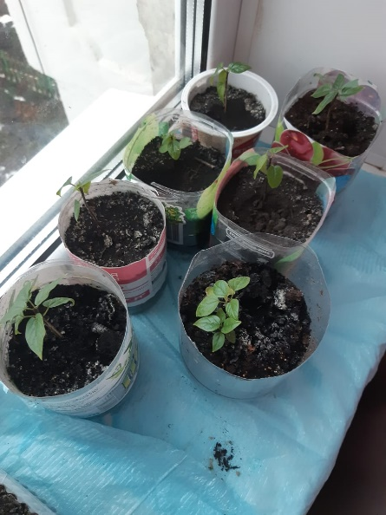
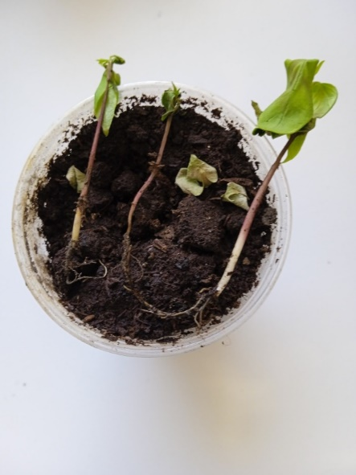
Сравниваем после пикировки на приживаемостью

Slide 11
Таблица «Изменение сеянцев катальпы в ходе опытнической работы»
Признаки | Контроль | Обработка «Атлетом» под корень | Обработка «Атлетом» по листьям
Посев семян (замоченных) | 04.01.2023 | 04.01.2023 | 04.01.2023
Первые всходы | 12.01.2023 | 12.01.2023 | 12.01.2023
Полна всхожесть | 16.01.2023 | 16.01.2023 | 16.01.2023
Первая обработка | Не производилась (полевали только водой) Стебель тонкий, листья бледно-зеленые, очень нежные | 23.01.2023 28.01.2023- стебли у основания краснеют | 23.01.2023 24.01.2023- на листьях появились белые пятна
Вторая обработка | Не производилась (полевали только водой) Развитие слабое | 31.01.2023 Листья темно-зеленые, появились 3-4 настоящие листочки | 31.01.2023- пятна исчезли цвет светло-зеленый
Третья обработка ( перед пикировкой) | Не производилась (полевали только водой) Корневая система развита слабо, растение слабое | 08.02.2023 рис. 13 Корневая система развита хорошо, главный корень выражен четко, основание стебелька темное | 08.02.2023 рис 13 Корневая система развита хорошо, но главный корень не выражен четко, основание стебелька темное
Приживаемость после пикировки 08.02.2023 | Слабая рис. 18 | На 19.03.2023г. Прижились все сеянцы | На 19.03.2023г. Прижились все
Наблюдения продолжаются

Slide 12
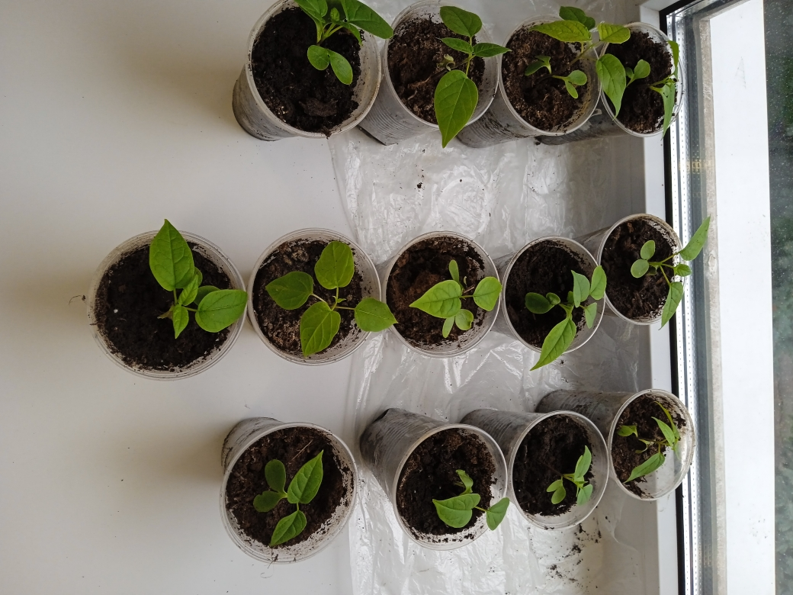
Результаты моего исследования приведены в таблице. Из которых можно сделать
Вывод: Атлет тормозит развитие надземной части и усиливает развитие корневой системы, увеличивает процент приживаемости сеянцев после пикировки. Лучше вносить регулятор роста «Атлет» под корень, рассада более сильная

Slide 13
Выдвинутая мною гипотеза подтвердилась полностью
Препарат сдерживает рост в высоту надземной части растения, при этом способствует утолщению стебля и значительному росту корней. Рассада не вытягивается даже при низкой освещенности, загущении и высокой температуре.

Slide 14
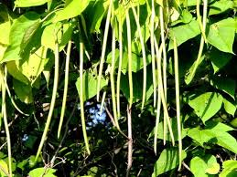
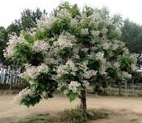
Спасибо за внимание

